Slide 1

Analizador orientado a métodos para aplicaciones Java
Javier Alejos Castroviejo
Diego Arranz García
Saskya Mosquera Logroño

Slide 2
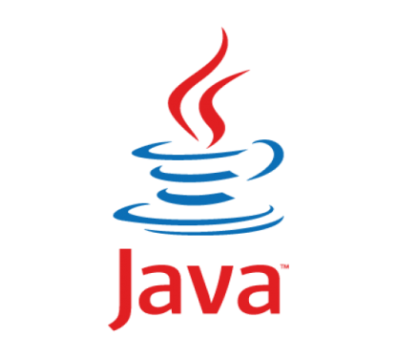

Lenguaje de programación orientado a objetos.
Multiplataforma.
Reflexión.
Uno de los más extendidos.

Slide 3

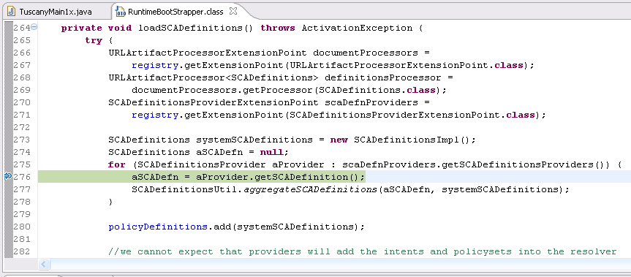
Depuración
Búsqueda y corrección de errores.
Mayoría paso a paso.

Slide 4

Problemas de la depuración paso a paso
Volver atrás.
Ver los valores anteriores.
Hacer comparaciones con valores anteriores.
Ejecutar numerosas veces el programa.

Slide 5
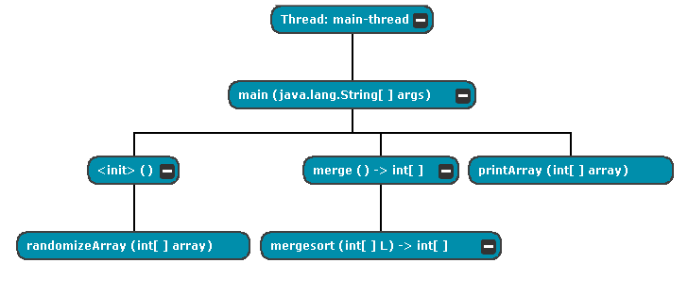
Propuesta
Ofrecer un complemento al modelo tradicional de depuración (paso a paso).
Basado en la generación de trazas completas.
Visualización de traza.

Slide 6
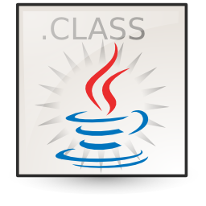
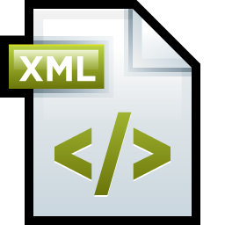

Profiler
Fichero .class
PROFILER
Fichero .jar ejecutable

Slide 7
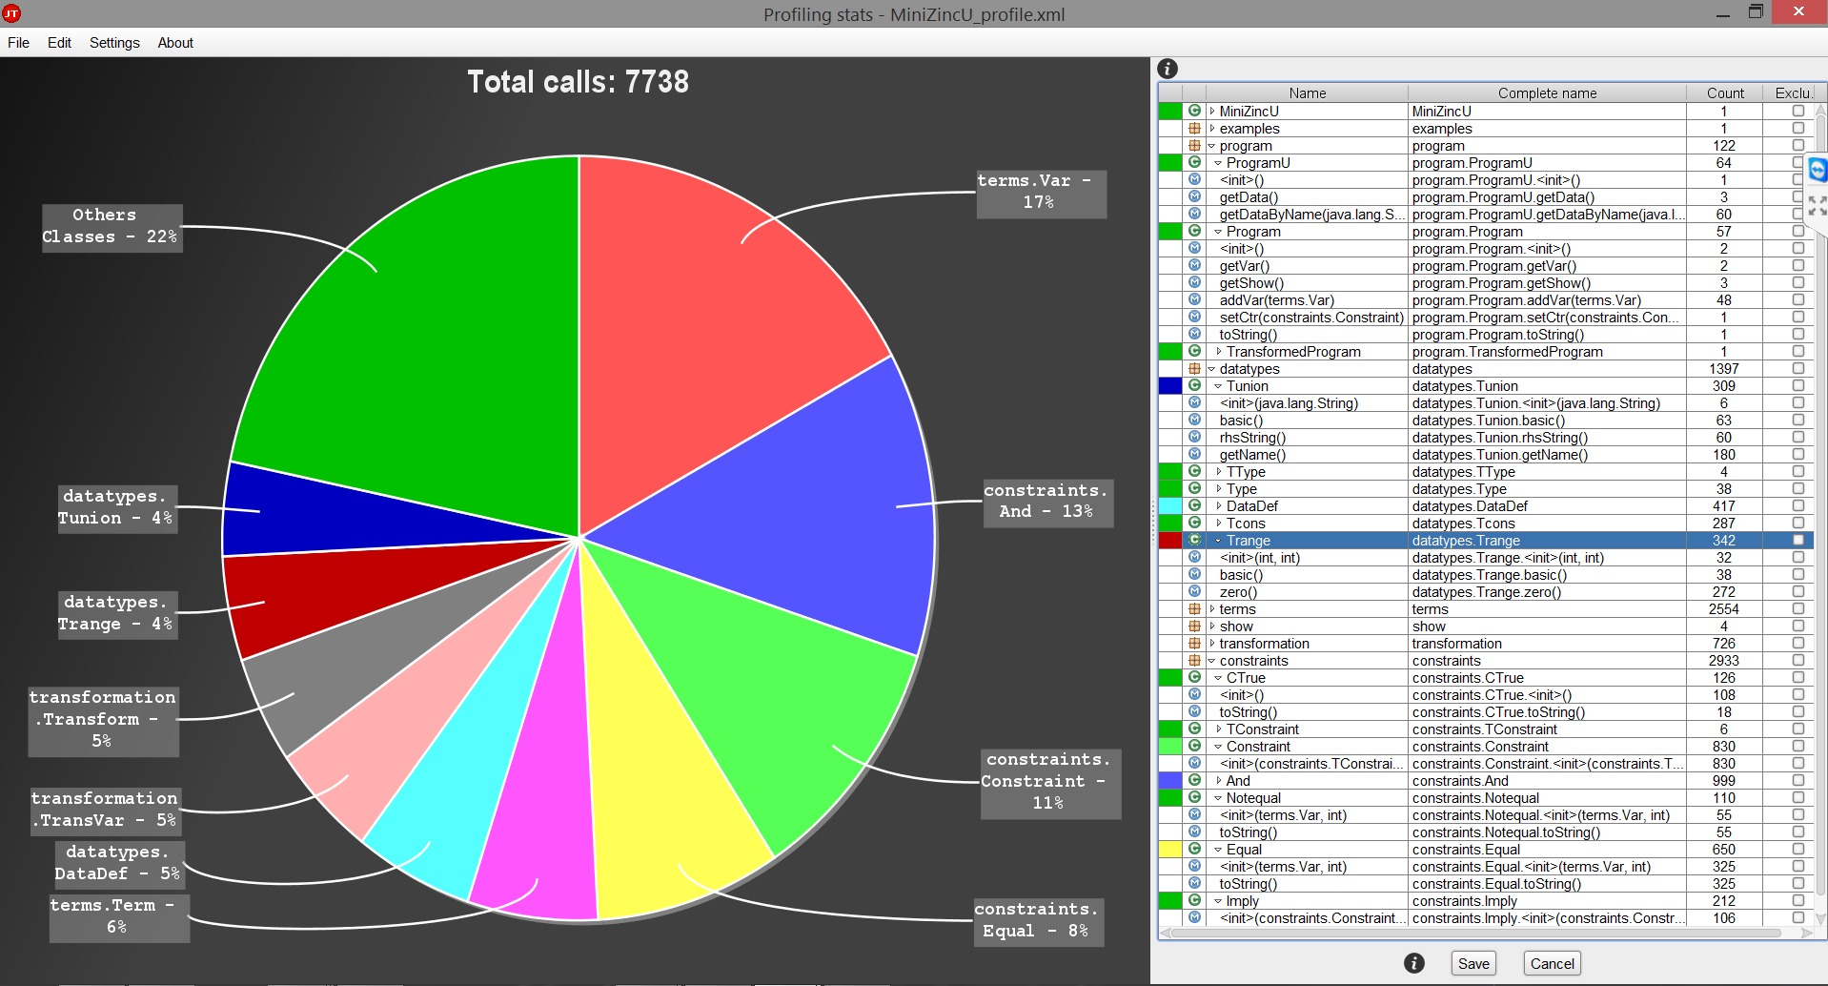
Profiler

Slide 8
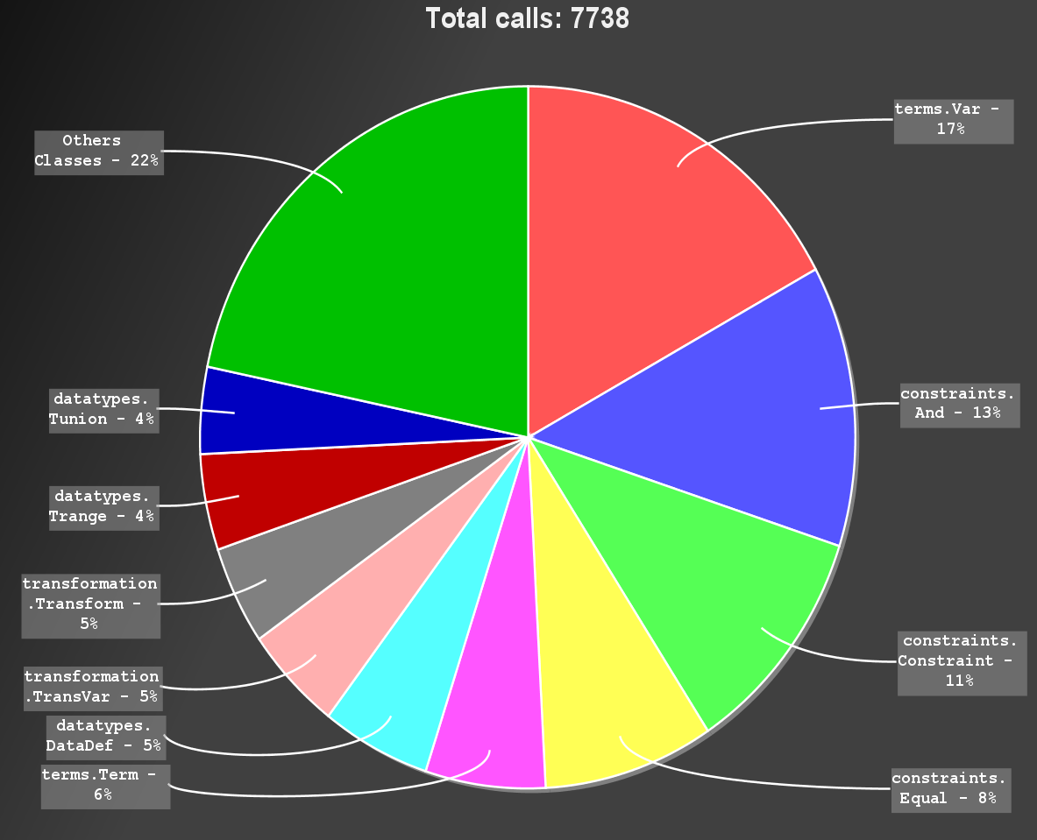
Profiler - Estadísticas

Slide 9
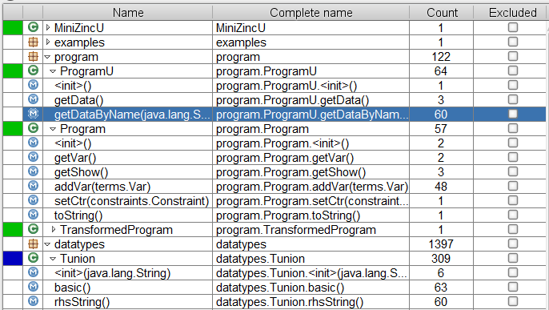
Profiler – Datos

Slide 10
Tracer
Fichero .class
TRACER
Fichero .jar ejecutable

Slide 11
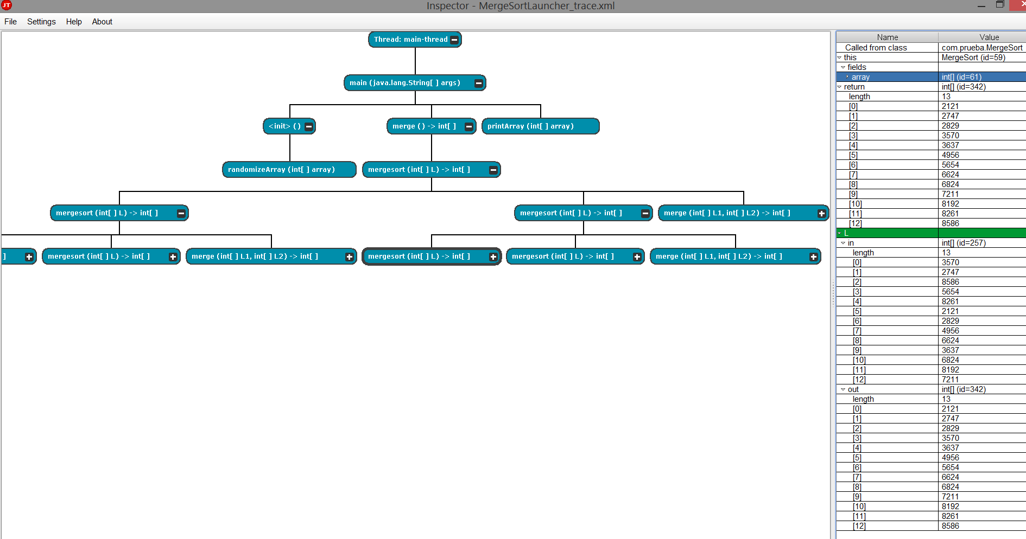
Inspector

Slide 12
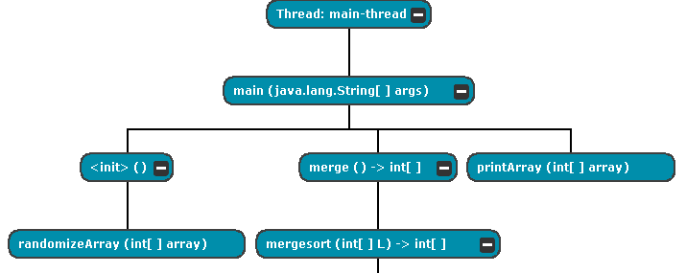
Inspector - Árbol de llamadas

Slide 13
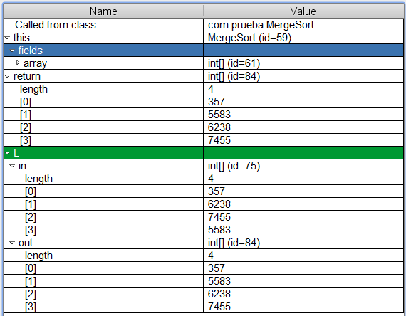
Inspector - Variables

Slide 14
Desarrollo del proyecto
Durante el desarrollo surgieron diversos problemas:
Tamaño de la traza.
Gestión E/S del programas a depurar.

Slide 15
Desarrollo – Tamaño de la traza
El tamaño de la traza depende del tamaño de los objetos y el número de llamadas a los métodos → puede llegar a ser excesivo.
Soluciones:
Exclusión de paquetes, clases y métodos.
Exclusión de bibliotecas externas.

Slide 16
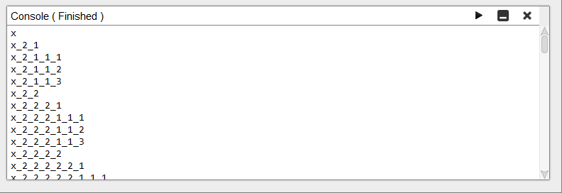
Desarrollo – E/S del programa
Muchos programas dependen de la entrada de información a través de consola.
Nuestra aplicación necesitaba implementar esta funcionalidad.
Solución:
Implementación de una consola.

Slide 17
Trabajo futuro
Traza:
Se podría guardar la traza en una BBDD SQL.
Para programas que generan trazas excesivamente grandes se podría utilizar BigData como método de almacenamiento.
Navegación:
Búsqueda de nodos a través de una consulta.
Traza de un método.

Slide 18


Slide 19
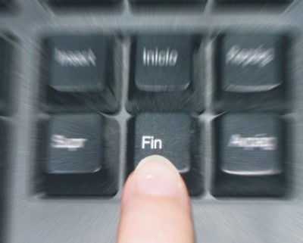
Muchas gracias por su atención

Slide 20

¿Preguntas?

